Slide 1
IT solution and services for Green Plant Market
by Holota Y.O.
Adviser: A.O. Chepok
Notes:
Работа на тему "Інформаційне рішення та сервіс для рослинного ринку". Виконав Голота Я.О. Керівник – А.О. Чепок

Slide 2

Automation of business processes results in increase in their productivity, as such performing this operation in an efficient and predictable fashion is crucial. That is the goal of the work.
Yaroslav Holota (yaroslavholota@gmail.com)
Notes:
Основною ціллю цієї роботи було створення інформаційної системи, що може бути використана у рослинному ринку. Цінність розробки такої системи полягає у цінності таких підприємств, що є виправдання їхньою близкістю до єкологічного сектора, який є надзвичайно важливим у сучасності.

Slide 3

Consumer
Find plants for sale
Read instructions
Order plants
Producer
Keep plants stock
Sell plants
Deliver plants
Create instructions
Manager
Data analysis
User management
View historical data
Yaroslav Holota (yaroslavholota@gmail.com)
Notes:
Із початкового аналізу домену проблеми було винесено, що у процесах приймають участь три типи юзерів: споживачі, виробники і менеджери.
Кожна з них груп моє певні унікальні цілі у рамках системи. Реалізація цих цілей може бути продемонстрована на прикладі діючого додатку.

Slide 4
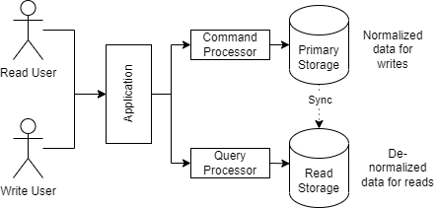
CQRS
Conventional design uses the same model for read and write operations. This may not be a sufficient “compromise”.
CQRS concepts resolves this by unbinding the read and write models.
Yaroslav Holota (yaroslavholota@gmail.com)
Notes:
Для того, щоб використати цю закономірність був використаний архітектурний паттерн CQRS.
Із використанням цього підходу ми розділяємо модель інформації, що існує для читання і ту що існує для писання.
Вигодою с такого підходу є можливість використання моделей інформації, що є оптимізованними для читання, наприклад (пошук Appel)

Slide 5
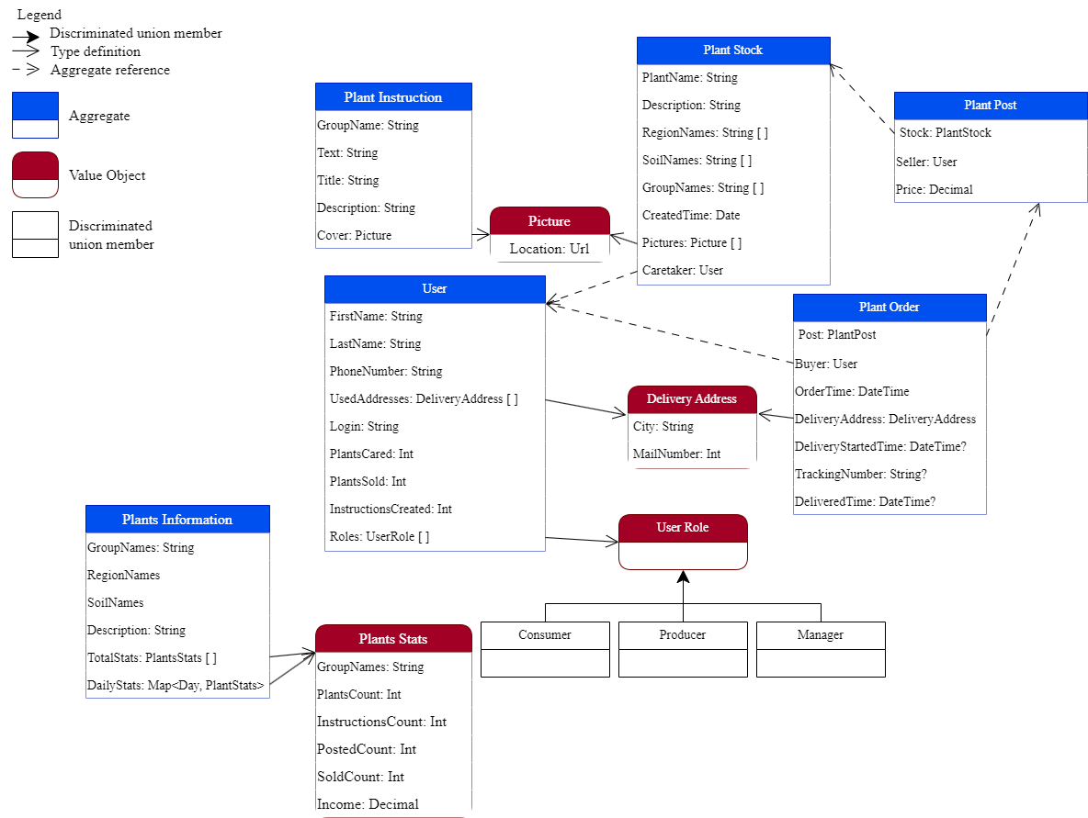
Read domain modeling
Notes:
Для створення читальної моделі до додатку було використано підход до моделювання DDD.
Із цим підходом основна мета моделювання є створення моделі, що може бути застосована як універсальний язик як розробника, так і представниками бізнесу.
Ця діаграма не має нормалізації, що було наміром і ця діаграма має терміни, що є надзвичайно близькими до реального додатку, наприклад (приклад PlantPost).

Slide 6
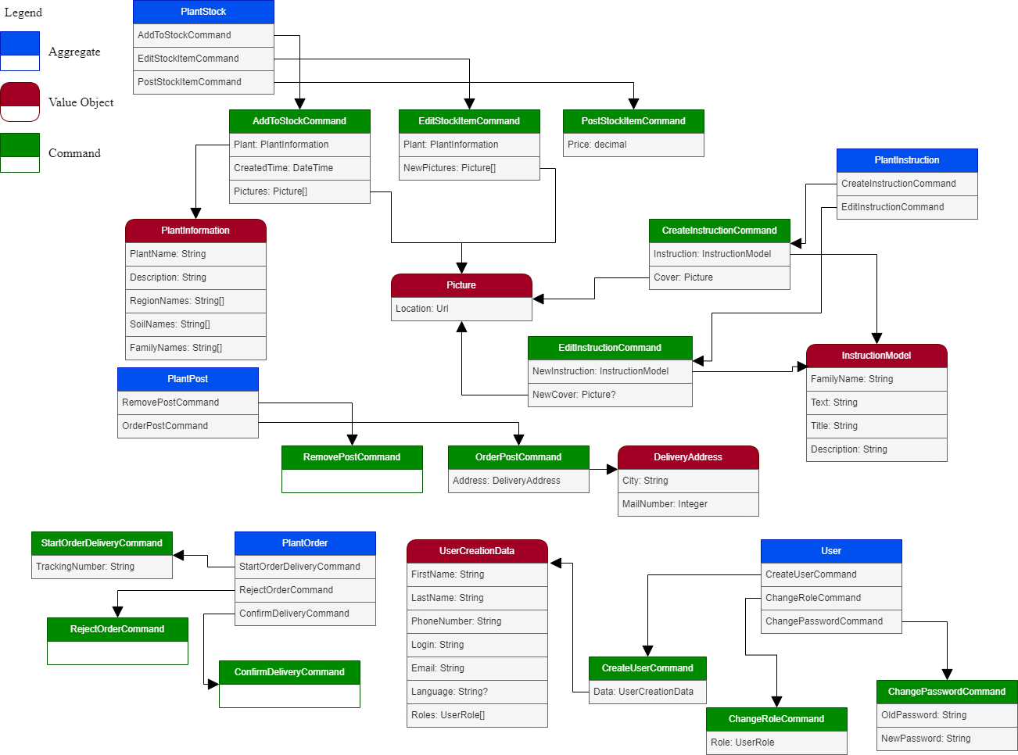
Write domain modeling
Notes:
Окрім моделі інформації для читання є модель інформації для запису. Ця модель побудована на подійній архітектурі. Кожна подія є одним запросом від користувача. Події у цій моделі згрупованні за агрегатами, що були подані на останій діаграмі.

Slide 7
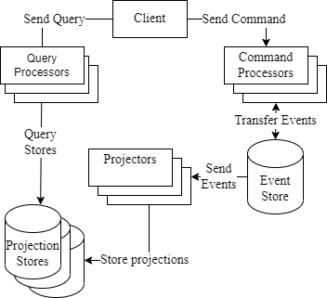
Event Sourcing
Events Sourcing provides a resilient model for performing the process of syncing the “read model” and “write model”.
Additionally, using this model allows us to parallelize the work and slice the areas of responsibility.
Yaroslav Holota (yaroslavholota@gmail.com)
Notes:
Архітектурний підход за яким була підтримана подійна архітектура - це івент сорсинг. За цим підходом події, що відбуваються у системі можуть бути використання як основне джерело інформації, а реакція на ці події використовується як механізм кешування. Такий підхід значно облегшив підтримку актуального стану між основною базою і базами для вичитування.

Slide 8
Conclusions
The processes of Green Plant Market business has been analyzed.
An application have been developed.
Suitable architectural approaches have been used (CQRS, Event Sourcing).
The application showcases interesting architectural approaches.
Notes:
У результаті:
- процеси були промодельовані
- за моделею був створений додаток
- створений додаток використовував підходяші і інтересні архітектурні підходи

